Slide 1
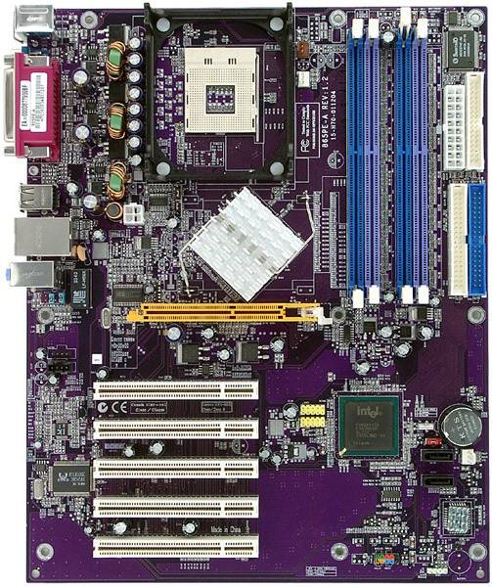
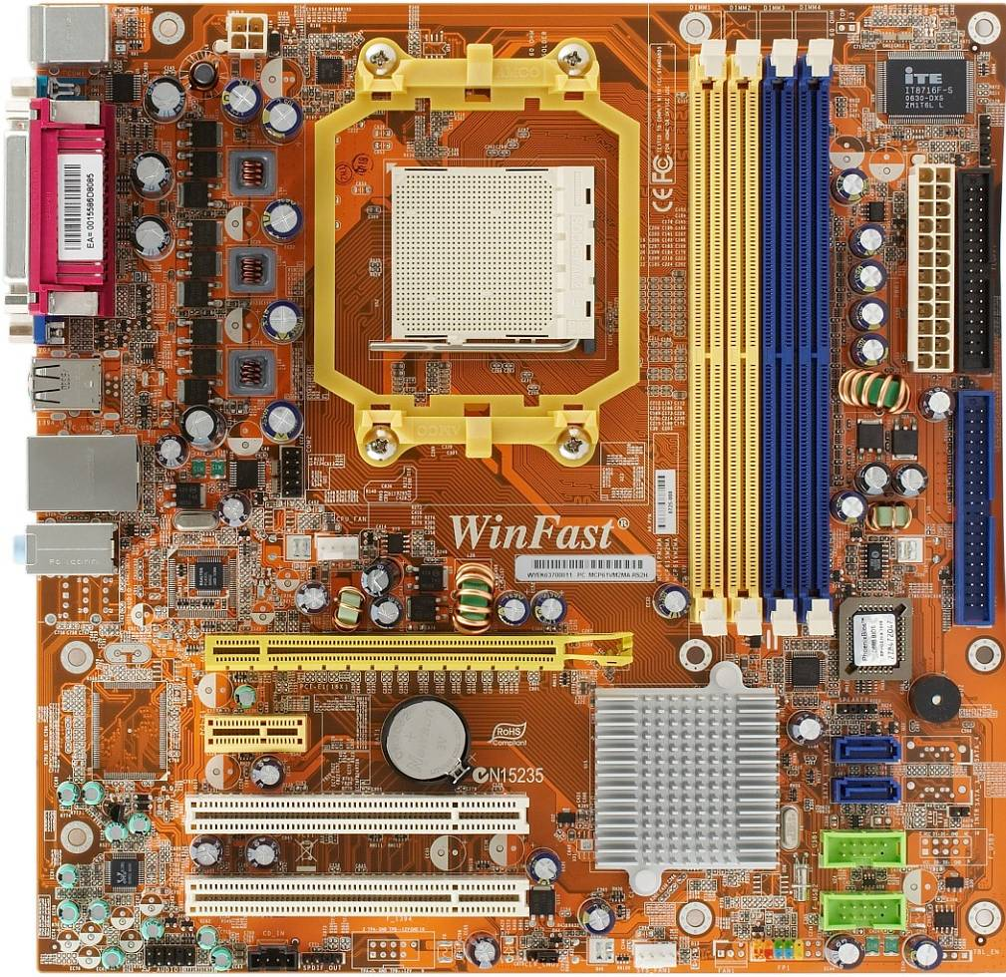
Системна (материнська) плата
CPU
RAM
С. мост
CPU
IDE
RAM
AGP
IDE
Ю. мост
PCI-Express
Ю. мост
PCI
SATA
SATA
PCI

Slide 2
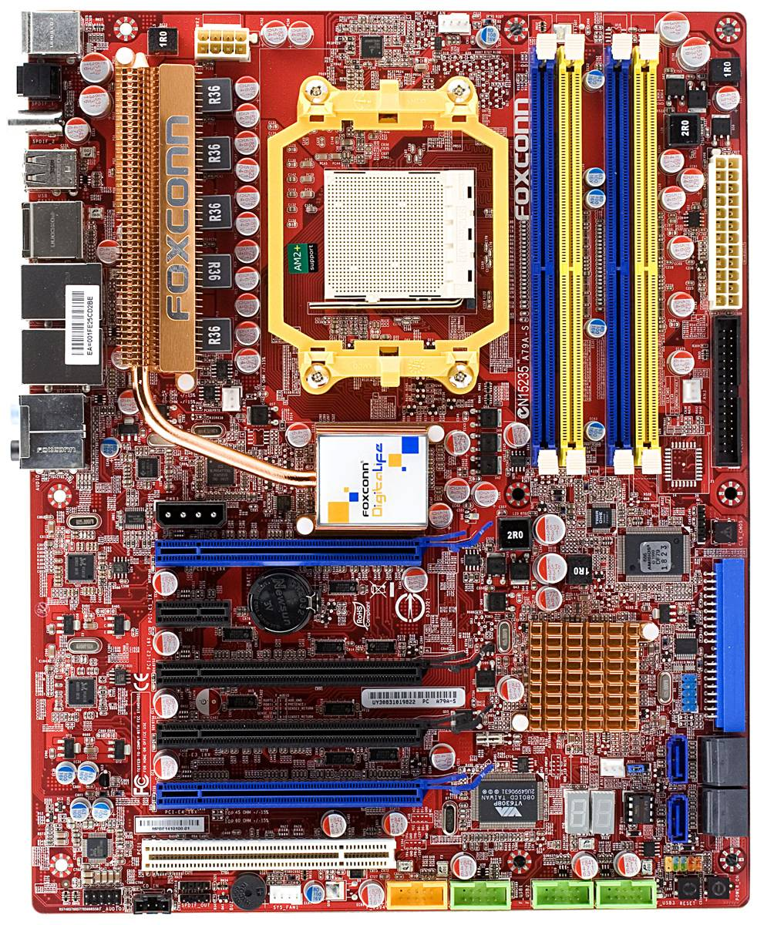
Завдання № 1
CPU
6
6
4
RAM
4
Северный мост
3
Южный мост
1
3
PCI-Express
7
7
PCI-Express
2
9
1
PCI-Express
9
2
PCI
8
5
SATA
5
8

Slide 3
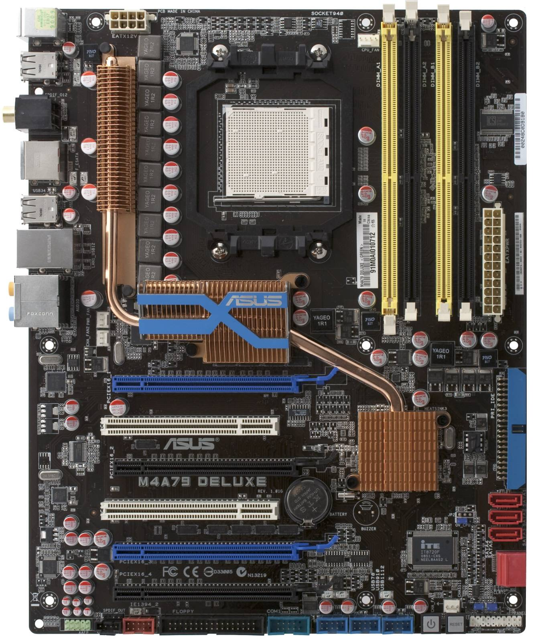
Завдання № 2
1
RAM
4
2
PCI-Express
1
3
PCI
4
CPU
5
5
Северный мост
10
6
Южный мост
3
6
7
PCI-Express
2
8
8
PCI
9
7
9
SATA
10
PCI-Express

Slide 4
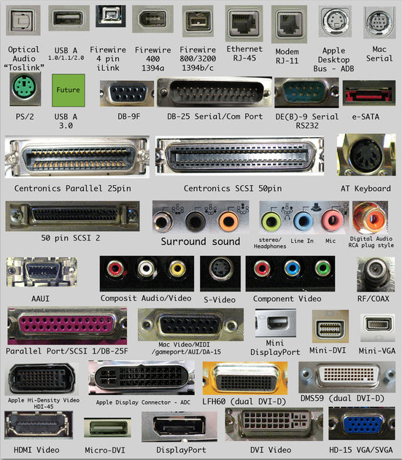
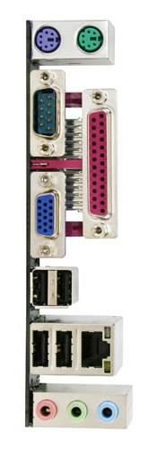
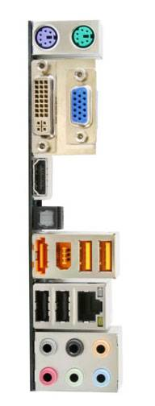
Роз`єми материнської плати
PS/2
COM
LPT
VGA
DVI
HDMI
OPTICAL
USB 3.0
e-SATA
IEEE 1394
USB 2.0
RG-45 (LAN)
AUDIO

Slide 5
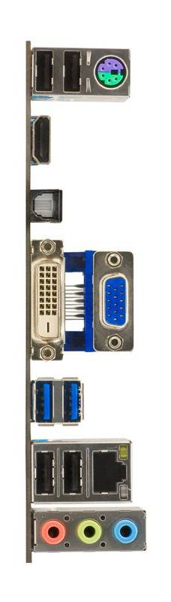
Завдання № 3
USB 2.0
1
PS/2
2
HDMI
3
OPTICAL
4
DVI
5
VGA
6
USB 3.0
7
USB 2.0
8
RJ-45 (LAN)
9
AUDIO
10

